Slide 1





Sistema de Gestão de Campanhas de Vacinação
Fundamentos de Bancos de Dados
Junho 2025 | Universidade Federal do Ceará - Campus Quixadá

Slide 2

Equipe
Maria eduarda bastos
melchisedec nogueira

Slide 3
Sumário
Objetivo
Requisitos Funcionais
Modelo ER/EER
Esquema Relacional
conclusão

Slide 4
objetivo
objetivo principal
Desenvolver um sistema de banco de dados para gerenciar campanhas de vacinação.
Funcionalidades gerais
Controle de vacinas e lotes
Gestão de locais de vacinação
Definição de públicos-alvo
Registro de doses aplicadas
Geração de relatórios
Notificações e consultas de histórico vacinal

Slide 5
requisitos funcionais
01
Cadastro de Vacinas e Lotes
05
Definição de Público-Alvo
02
Gestão de Locais de Vacinação
06
Relatório de Cobertura Vacinal
03
Registro de Doses Aplicadas
07
Notificação de Próximas Doses
04
Relatório de Estoque de Vacinas
08
Consulta de Histórico Vacinal

Slide 6
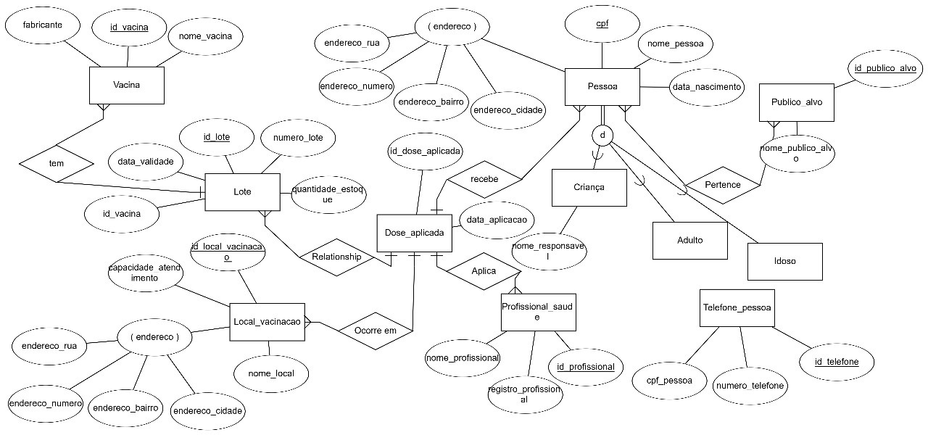
modelo er/eer

Slide 7
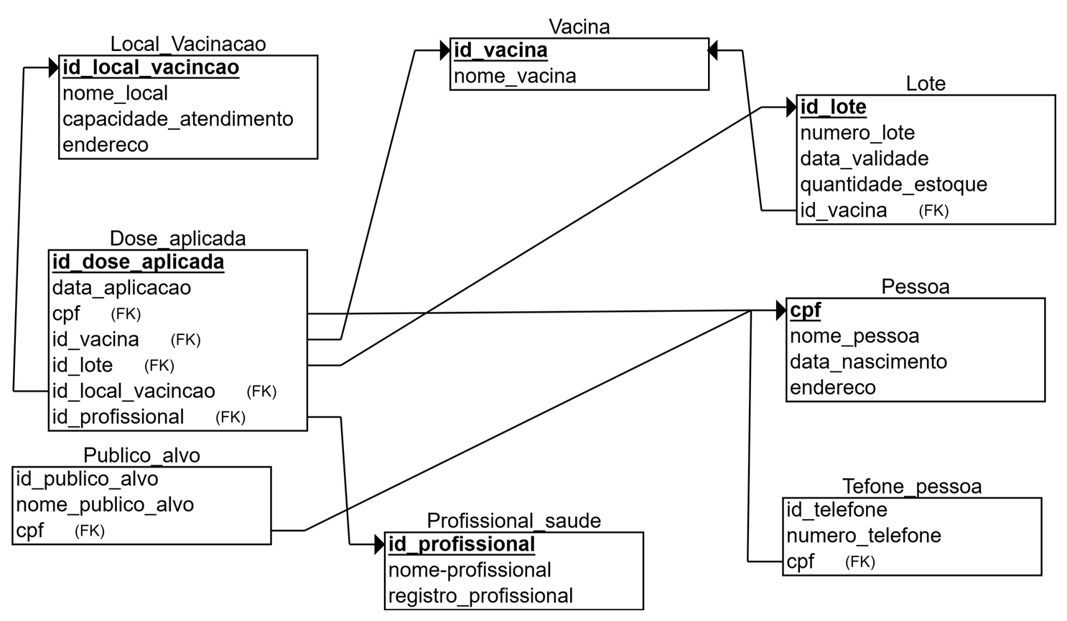
esquema relacional

Slide 8
conclusão
Projeto permitiu aplicar conceitos práticos de Banco de Dados
Aprendemos sobre modelagem conceitual (ER/EER) e relacional
O trabalho fortaleceu o entendimento sobre requisitos, diagramas e documentação técnica

Slide 9
FIM
Junho2025| Universidade Federal do Ceara- Campus Quixadá

